Slide 1
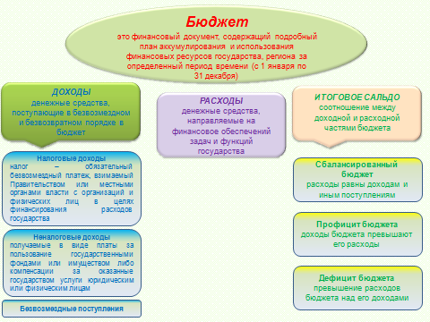

Slide 2
Структура бюджета
Доходы
Налоговые доходы
Неналоговые доходы
Безвозмездные поступления (платежи от другого бюджета в форме межбюджетных трансфертов)
Расходы
Общегосударственная деятельность
Национальная оборона
Судебная власть, правоохранительная деятельность и обеспечение безопасности
Национальная экономика
Охрана окружающей среды
Жилищно-коммунальные услуги и жилищное строительство
Здравоохранение
Физическая культура, спорт, культура и средства массовой информации
Образование
Социальная политика
Направления использования профицита (превышение доходов над расходами)
Привлечение и погашение заимствований на внутреннем рынке
Операции по гарантиям местных исполнительных и распорядительных органов
Предоставление и возврат бюджетных кредитов, ссуд, займов
Изменение остатков бюджета

Slide 3
Особенности формирования проекта бюджета Бешенковичского района на 2025 год
Сбалансированность и обеспечение устойчивого исполнения бюджета для выполнения предусмотренных расходных обязательств
Сохранение социальной ориентированности расходов бюджета, в том числе реализации ряда мер, направленных на повышение качества жизни населения
Повышение благосостояния работников бюджетной сферы, поддержка наиболее уязвимых слоев населения

Slide 4
Консолидированный бюджет Бешенковичского района
Районный бюджет (базового уровня)
Бюджеты сельских советов (первичного уровня)
Консолидированный бюджет Бешенковичского района на 2025 год утвержден по доходам в сумме 58 548,4 тыс. рублей, по расходам – 58 323,6 тыс. рублей, с превышением доходов над расходами (профицит) в сумме 224,8 тыс. рублей.
Безвозмездные поступления от других бюджетов бюджетной системы Республики Беларусь в структуре доходов бюджета района составляют 54,5 процентов или 31 929,4 тыс. рублей, в том числе дотация – 28 923,5 тыс. рублей.
В 2025 году сохраняется социальная направленность бюджета. На социальную сферу планируется направить 39 719,3 тыс. рублей или 68,1 процента от общего объема расходов бюджета района. Удельный вес здравоохранения в объеме бюджета района составляет 20,4 %, физической культуры, спорта, культуры и средств массовой информации – 8,5 %, образования – 29,1 %, социальной политики – 10,1 %.
Социально-значимые расходы на 2024 год запланированы в сумме 41 180,9 тыс. рублей или 70,6 % от всех расходов.
В расчетных показателях предусмотрены расходы на текущий ремонт жилищного фонда в сумме 211,5 тыс. рублей, на капитальный ремонт жилищного фонда – 3 000,0 тыс. рублей.
Расходы капитального характера запланированы в сумме 3 723,1 тыс. рублей или 6,4 процента всех расходов. Финансовый резерв – 728,1 тыс. рублей или 1,2 %.

Slide 6
Всего 26 619,0 тыс. руб.

Slide 9
Концепция формирования проекта бюджета Бешенковичского района на 2025 год по отдельным субсидируемым отраслям местного хозяйства
 | Уровень возмещения затрат населением по фиксированным тарифам | Уровень возмещения затрат субсидиями из бюджета | Возмещение другими доходными источниками
Пассажирские перевозки | до 67 % от затрат | до 33 % от затрат
Жилищно-коммунальные услуги | До 20 % от затрат | Применение механизма планово-расчетных цен на основании нормативов субсидирования единицы жилищно-коммунальной услуги. Аналогично 2024 году.
Реализация топлива населению | 100% стоимости топлива по фиксированной розничной цене | 100% разницы между стоимостью топлива по отпускной и розничной фиксированной цене и часть торговой надбавки в размере до 35% отпускной цены топливного брикета и угля, до 40% отпускной цены производителя дров

